Slide 1
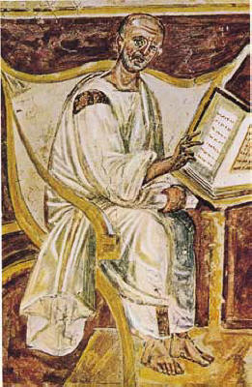

Slide 2
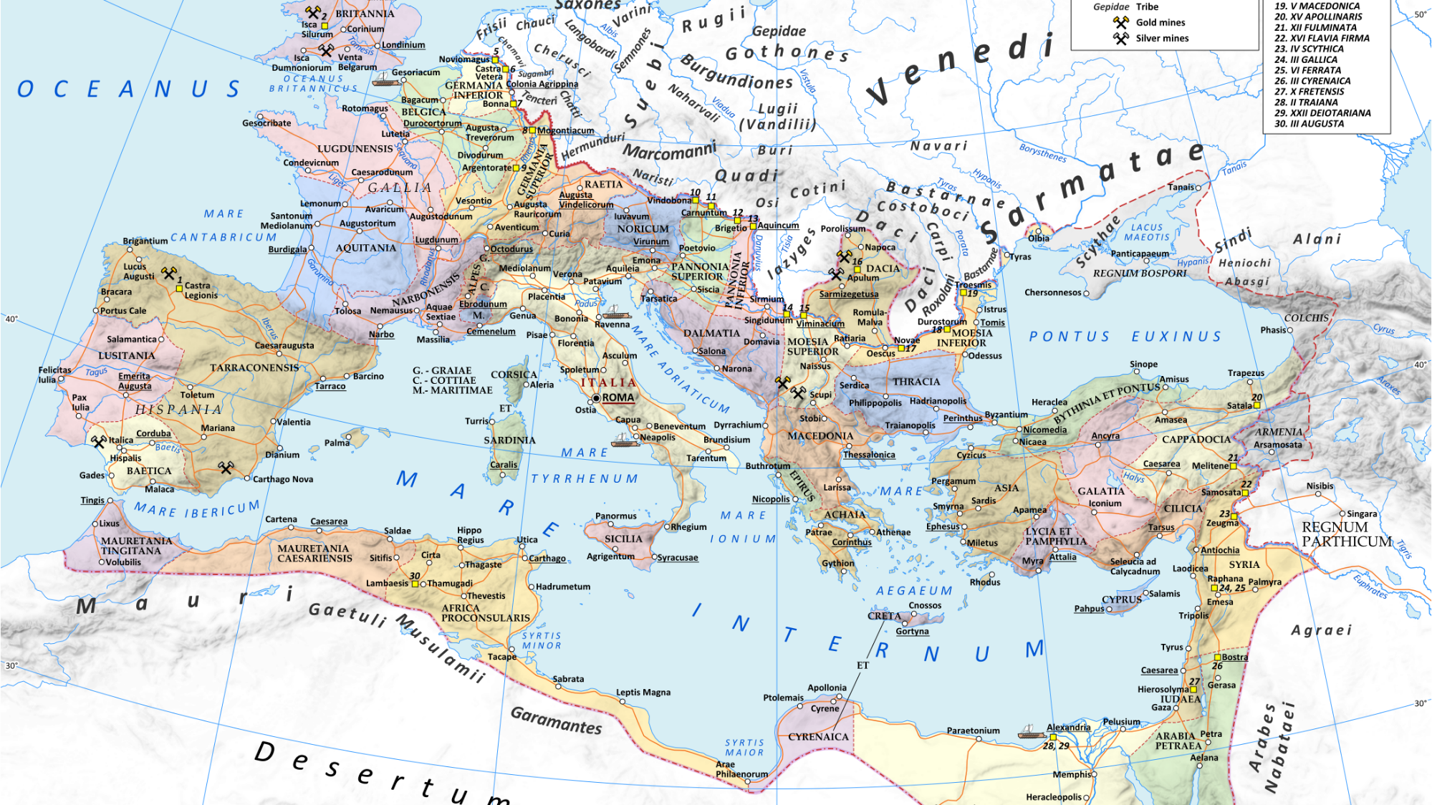

Slide 3
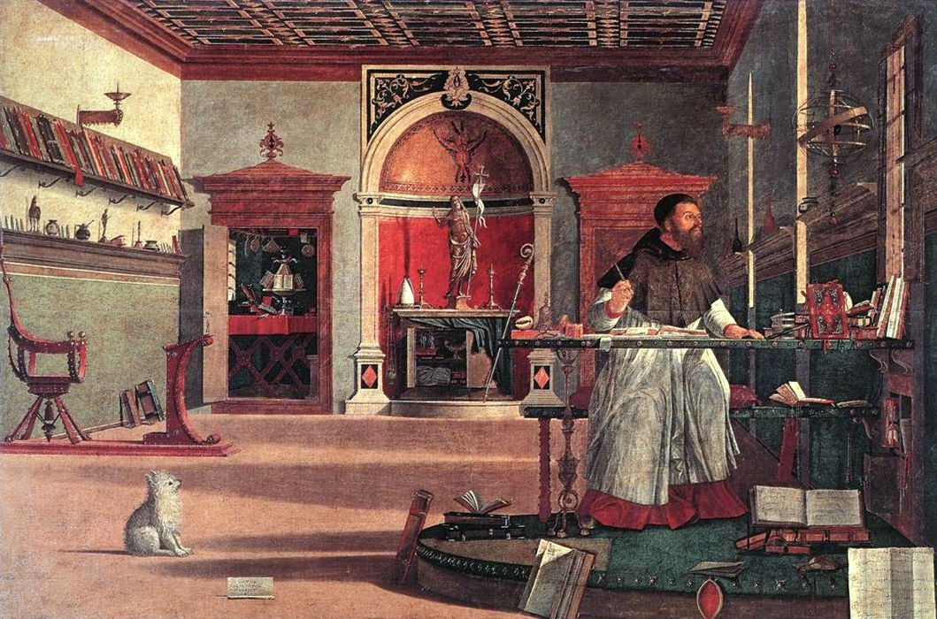

Slide 4
Žalm 85

Slide 5
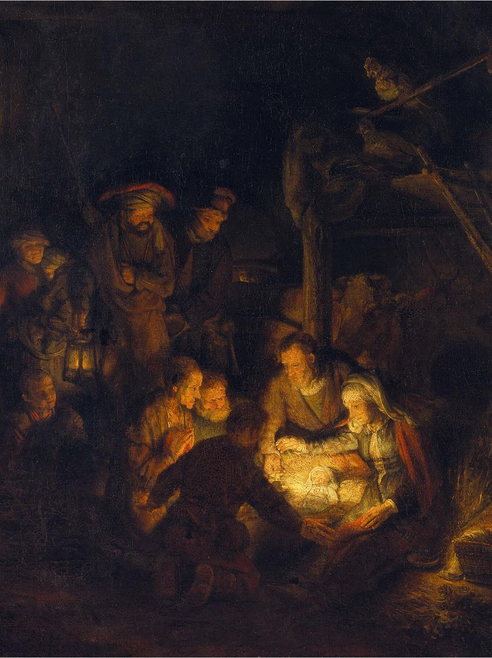

Slide 6
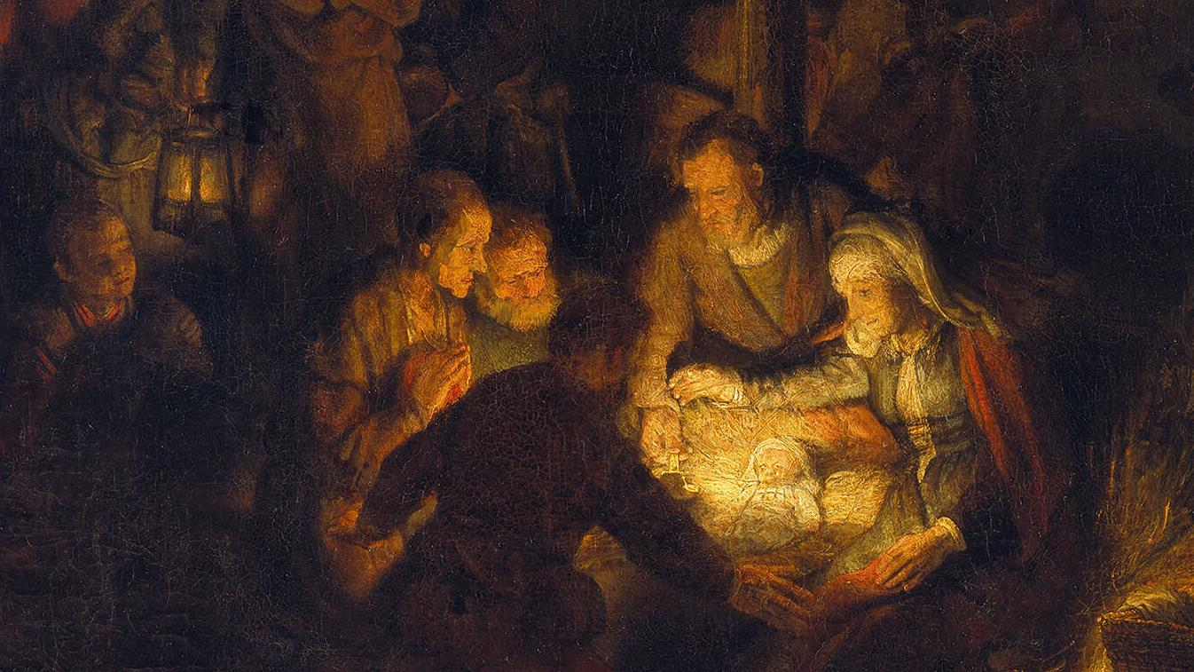
Pravda vyklíčila ze země
Z nebe se sklonila spravedlnost
Nenajdeš nic než milost
Apoštol Pavel:
…ospravedlněni z víry máme pokoj s Bohem…
…skrze našeho Pána Ježíše Krista.
Skrze něho jsme vírou získali přístup k této milosti, v níž stojíme a chlubíme se nadějí Boží slávy.
Žalm 85:
…spravedlnost a pokoj se políbí…
…pravda vyklíčila ze země…
Kdo se chlubí, ať se chlubí v Pánu.

Slide 7
